Slide 1


Đặt vé xe online
Người thực hiện:
Lê Hoàng Hiệp 12130010
Võ Thị Thùy Trang 12130329
Lại Thị Phương Tuyết 12130204
Notes:
Hi

Slide 2
Đặt vé xe onine
Phân tích
Nội dung chức năng
Giới thiệu
Tổng kết
Class Diagram
Xác định Use Case
Activitive Diagram
Quy trình nghiệp vụ

Slide 3
Giới thiệu
Website đặt vé xe online được thiết kế và xây dựng với mục đích giúp khách hàng có thể đặt và chi trả vé xe một cách nhanh chóng và tiện lợi.
Notes:
Với trang web thiết kế truyền thống thì khi người dùng sử dụng thiết bị có kích thước màn hình nhỏ thì phải zoom in và zoom out, kéo kéo để đọc đc nội dung gây khó chịu cho người dùng.

Slide 4
Quy trình nghiệp vụ
Khách hàng chọn điểm đi, điểm đến, ngày đi, ngày về (nếu là vé khứ hồi). Khách hàng chọn chuyến xe phù hợp. Sau khi chọn chuyến xe khách hàng chọn ghế và bấm xác nhận để đặt vé. Sau khi đặt vé thành công, thông tin vé sẽ được gửi về cho khách hàng thông qua tin nhắn. Ghế được đặt sẽ có thời gian giữ chổ là 10 phút. Khách hàng có thể gia hạn thời gian thanh toán thêm 2 giờ bằng cách nhắn tin xác nhận vé. Nếu sau thời hạn thanh toán mà khách hàng chưa thanh toán vé hệ thống sẽ tự động hủy vé mà khách hàng đã đặt trước đó.
Khách hàng có thể thanh toán bằng: tài khoản đăng kí với website, chuyển khoản hoặc thanh toán trực tiếp tại đại lí.
Sau khi đặt vé, khách hàng có thể hủy vé đã đặt bằng cách truy cập vào website để hủy hoặc có thể đến trực tiếp đại lí để hủy vé đã đặt.
Notes:
sự phát triển nhanh chóng của công nghệ, càng ngày càng nhiều thiết bị có độ phân giải khác nhau và sự phổ biến của các thiết bị như iPhone, iPad và các smartphone,và các thiết bị này có thể chuyển chế độ xem nội dung trang web theo chiều ngang hay chiều dọc một cách dễ dàng.

Slide 5
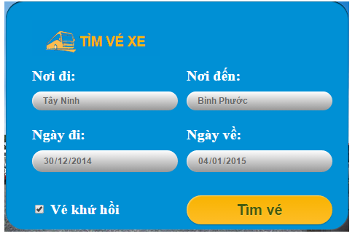
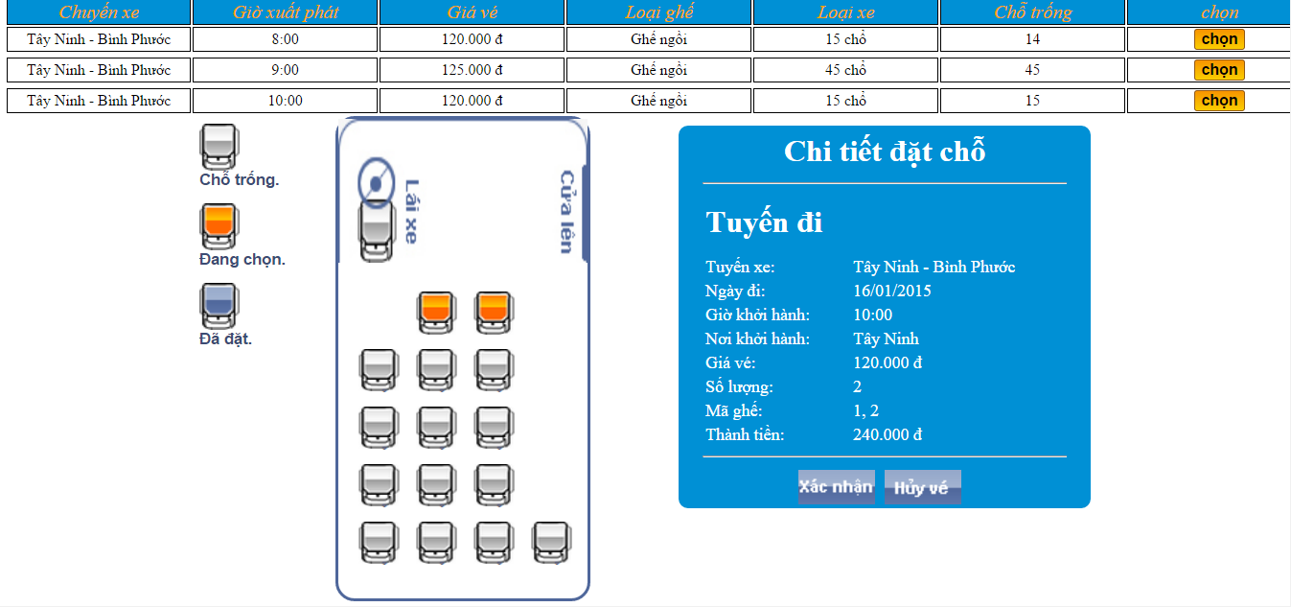
Đặt vé
Chức năng này dùng cho khách hàng để đặt vé xe của hãng xe thông qua website.
Notes:
Trước đây các nhà thiết kế thường thiết kế ra 2 phiên bản 1 là dành cho laptop,máy bàn.2 là dành cho các thiết bị di động.ví dụ: facebook.com(laptop), m.facebook.com(smart phone).

Slide 6
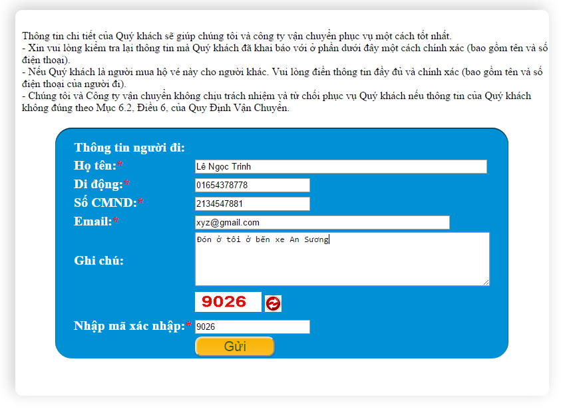
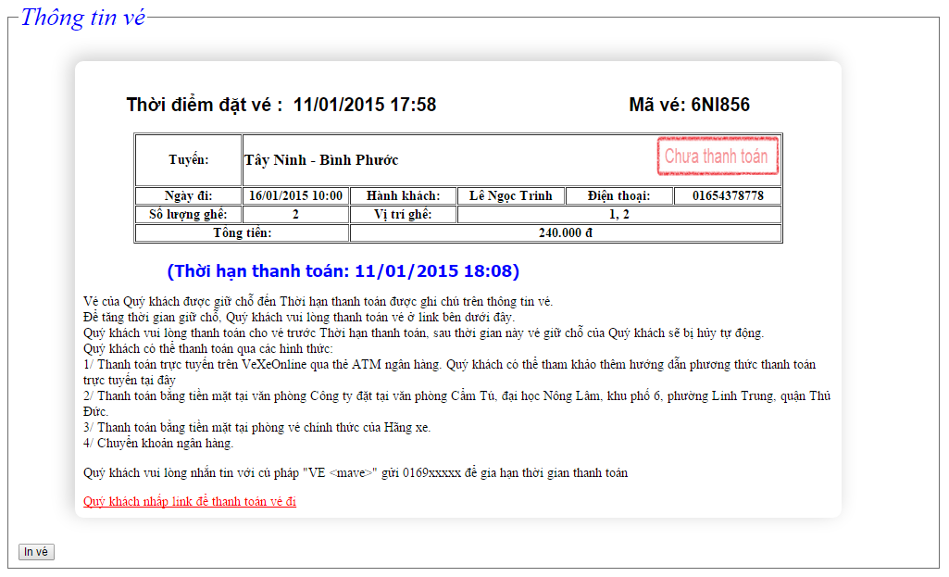
Notes:
Thời gian gần đây, giới lập trình web bắt đầu để ý hơn đến responsive web design (RWD). Cộng với sự phát triển của các chuẩn HTML5 và CSS3, RWD đã trở thành một thứ quan trọng mà quản trị viên hay chủ sỡ hữu website cần phải nghĩ tới trong bối cảnh ngày càng nhiều thiết bị di động với đủ các kích cỡ, đủ loại độ phân giải màn hình khác nhau được tung ra thị trường. Vậy RWD là gì và ảnh hưởng của nó đến chúng ta như thế? Trong bài báo cáo này mình xin chia sẻ một ít thông tin với các bạn.

Slide 7
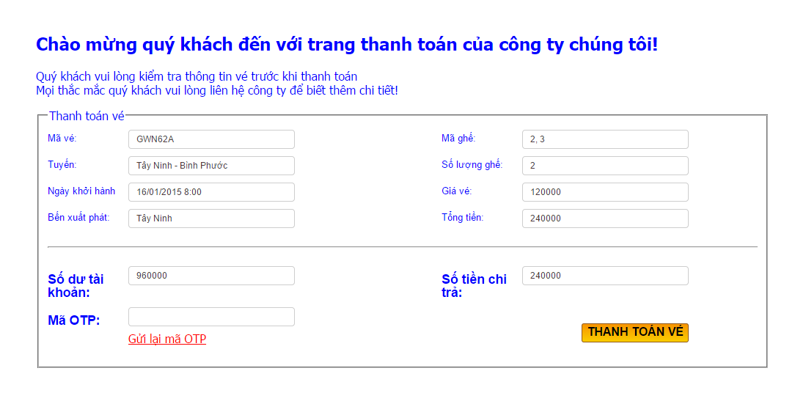
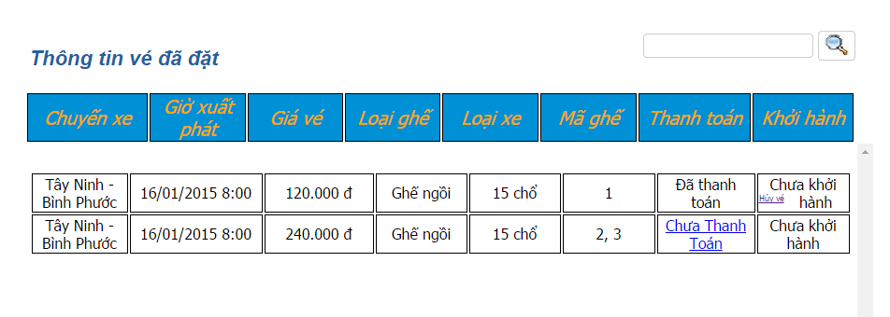
Thanh toán
Chức năng này dùng cho khách hàng để thanh toán vé xe đã đặt.
Notes:
.(ps: thiết kế 1 lần dùng cho tất cả các thiết bị)

Slide 8
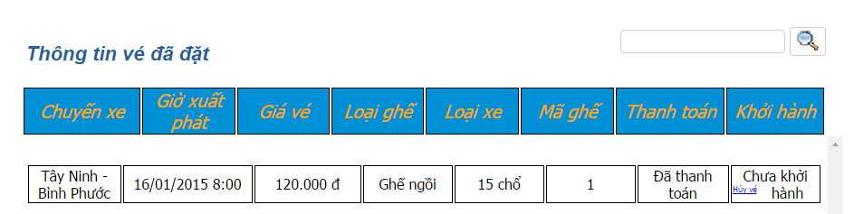
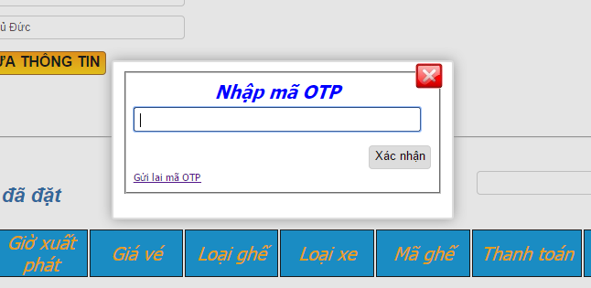
Hủy vé
Chức năng này dùng cho khách hàng để hủy vé đã đặt trong hệ thống.

Slide 9
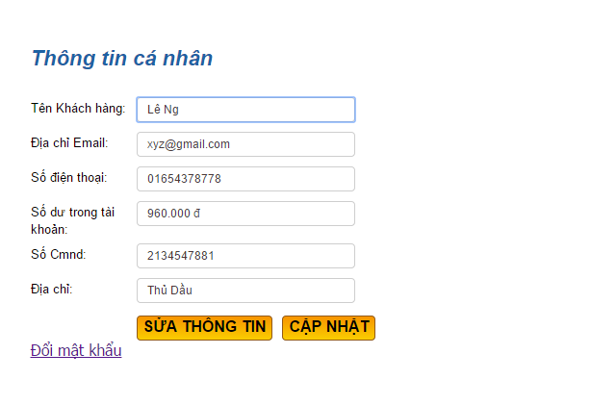
Kiểm tra và sửa thông tin
Chức năng này dùng cho khách hàng để kiểm tra và sửa thông tin của khách hàng đã lưu trong hệ thống website.

Slide 10
sdfghjk
Ádfghj

Slide 11
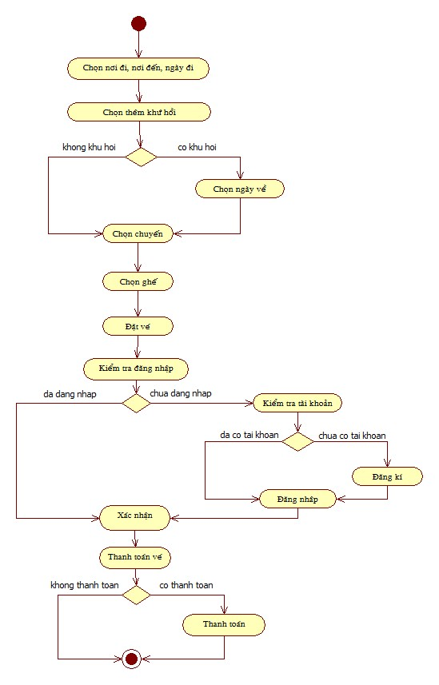
Activitive Diagram của đặt vé

Slide 12
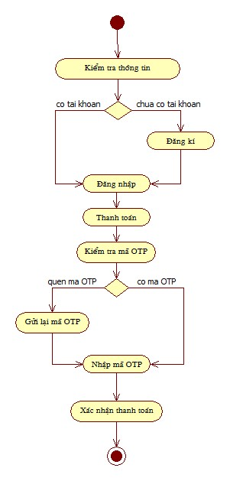
Activitive diagram thanh toán

Slide 13
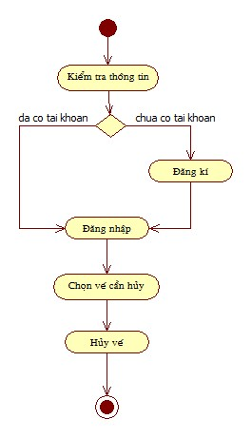
Activitive diagram hủy vé

Slide 14
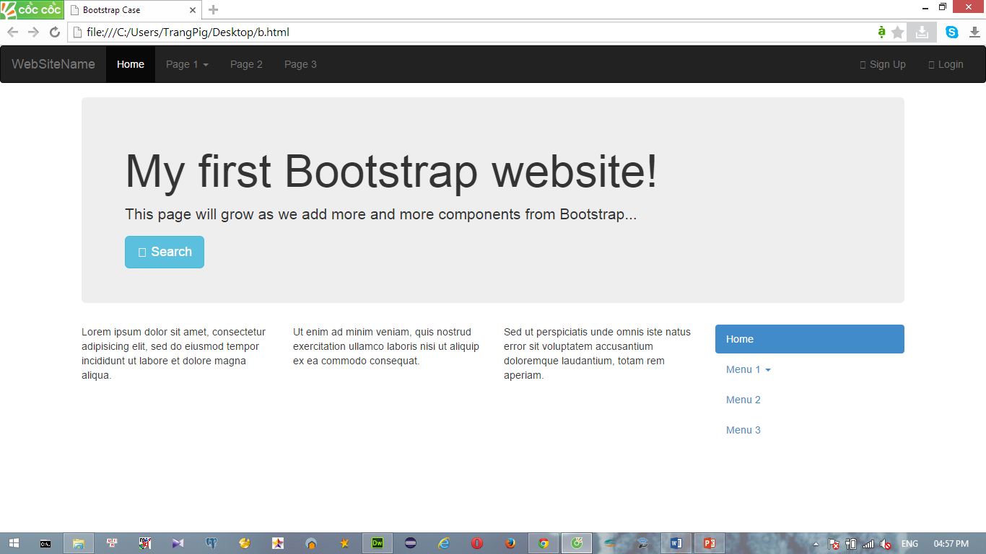
Responsive Navigation

Slide 15
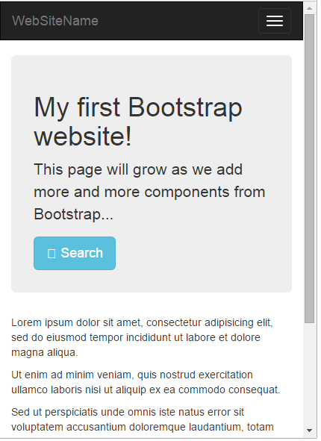
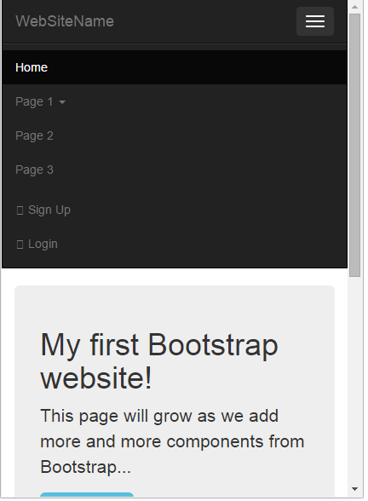
Responsive Navigation
Notes:
Button dropdown

Slide 16
So sánh giữa RWD và phiên bản web dành cho mobile
RWD | Phiên bản moble
Nhược điểm: Trên các thiết bị di động, các thành phần, thư viện, hình ảnh không được hiển thị vẫn tải về nên tốn dung lượng và thời gian tải về. Ưu điểm: Thiết kế 1 lần dùng cho tất cả các thiết bị. | Nhược điểm: Tốn thời gian và công sức để thiết kế. Ưu điểm: Tối ưu được dung lượng cần tải về (tức là các thành phần không cần hiển thị sẽ không cần tải về).

Slide 17
Tổng kết
Thiết kế web hỗ trợ responsive không đơn thuần là tạo ra sản phẩm đẹp trong mắt người dùng mà còn là công việc tạo ra trải nghiệm mới cho người dùng. Responsive nếu được thực hiện tốt sẽ tăng khả năng trải nghiệm của người dùng nhưng chắc chắn là không thể giải quyết cho tất cả mọi người dùng trên mọi loại thiết bị, mọi nền tảng, nó sẽ còn được tiếp tục cải thiện trong nhiều năm tới nhưng bạn có thể áp dụng nó ngay hôm nay cho những dự án mới của các bạn và hoàn thiện nó theo thời gian.

Slide 18
Cám ơn thầy và các bạn
đã lắng nghe!

